Slide 1
BANCO ONLINE

Slide 2
1º PASSO
* Em configurações>conexão – alterar Qtde servidores para 2.

Slide 3
2º PASSO
Executar uma limpeza de bancos, eliminando assim as versões contidas;
Execute uma limpeza na tabela SQL_SYNC

Slide 4
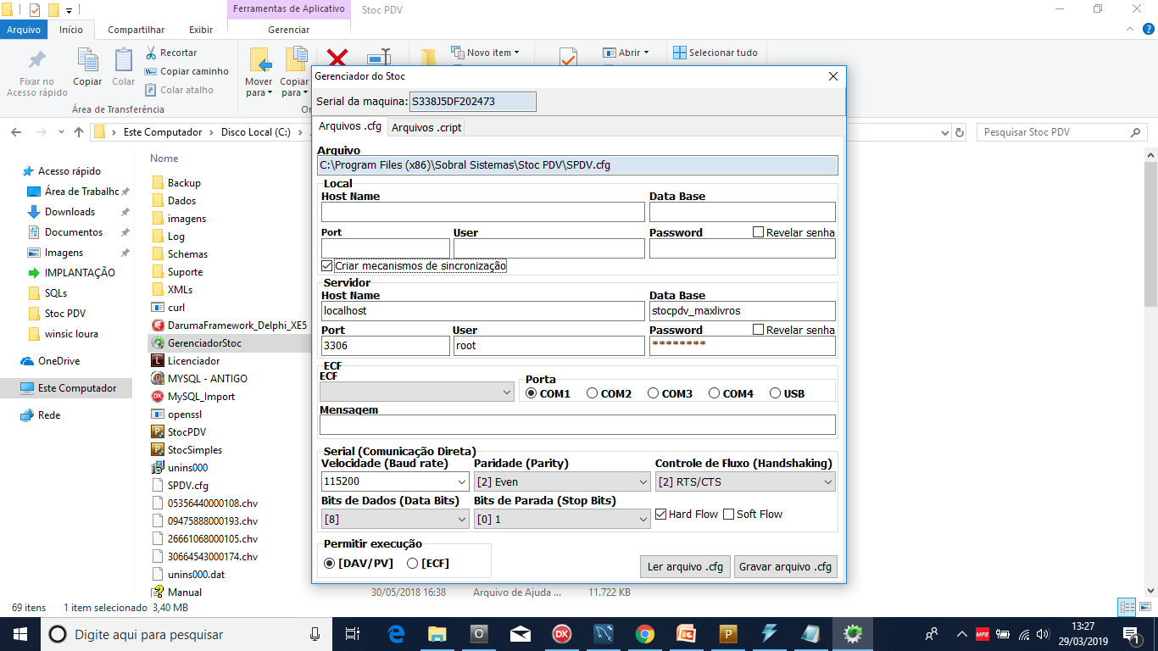
3º PASSO
* Abra o gerenciador Stoc, após ler o arquivo .cfg, maque a opção para a criar mecanismo de sicronização, para assim o app criar o TRIGGER’s que são os gatilhos de sicronização do BD, após isso, executar sistema.

Slide 5
4º PASSO
* Após a execução do sistema, o mesmo deverá aparecer TRIGGERS (tabela), que são os gatilhos de sicronização.

Slide 6
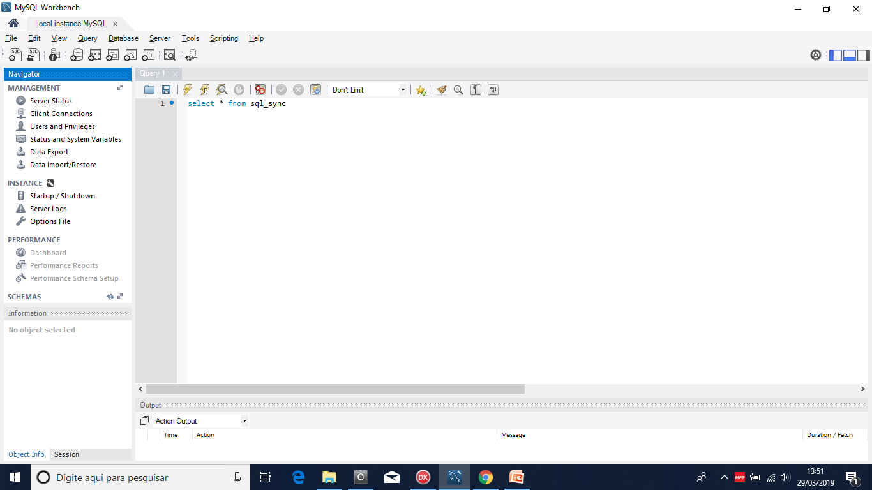
4º PASSO
* Na conexão local do programa WORKBENCH, deverá clicar em DATA EXPORT para realizar backup do banco local .SQL.

Slide 7
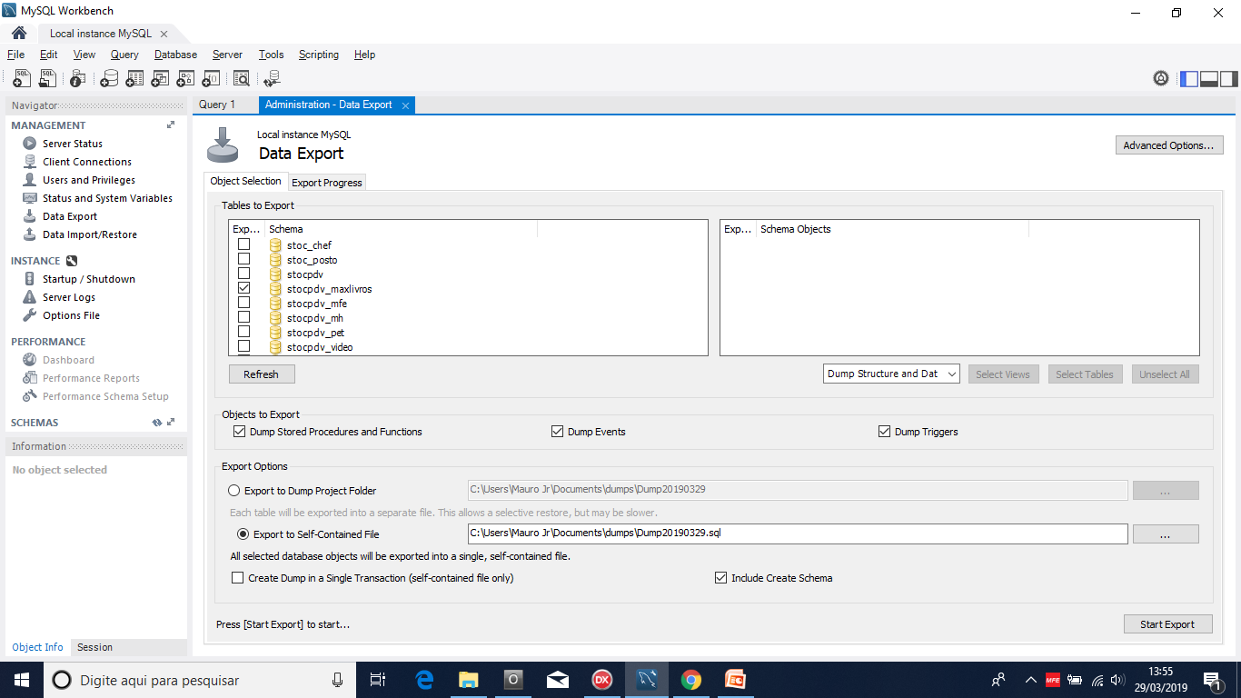
4º PASSO
1º
2º
3º
5º
4º
6º
1º Selecione o banco na qual deverá ser feito Backup;
2º Selecione essas opções (armazenamento de projetos, eventos e gatilhos);
3º Selecione essa opção para que o programa crie apenas um arquivo .SQL;
4º Selecione a opção INCLUDE CREATE SCHEMA;
4º Selecione o local onde o arquivo será salvo;
5º Clique em START EXPORT para começar o backup do BD.

Slide 8
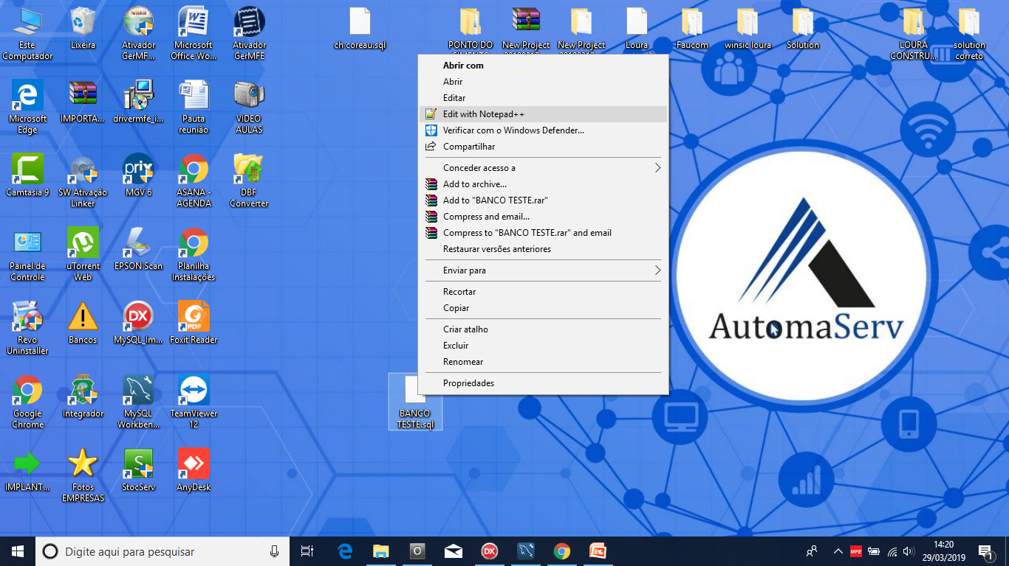
5º PASSO
* Com o backup já feito, selecione com o botão direito do mouse e vá em EDIT WITH NOTEPAD ++ , para edição do banco e exclusão dos DEFINERS.

Slide 9
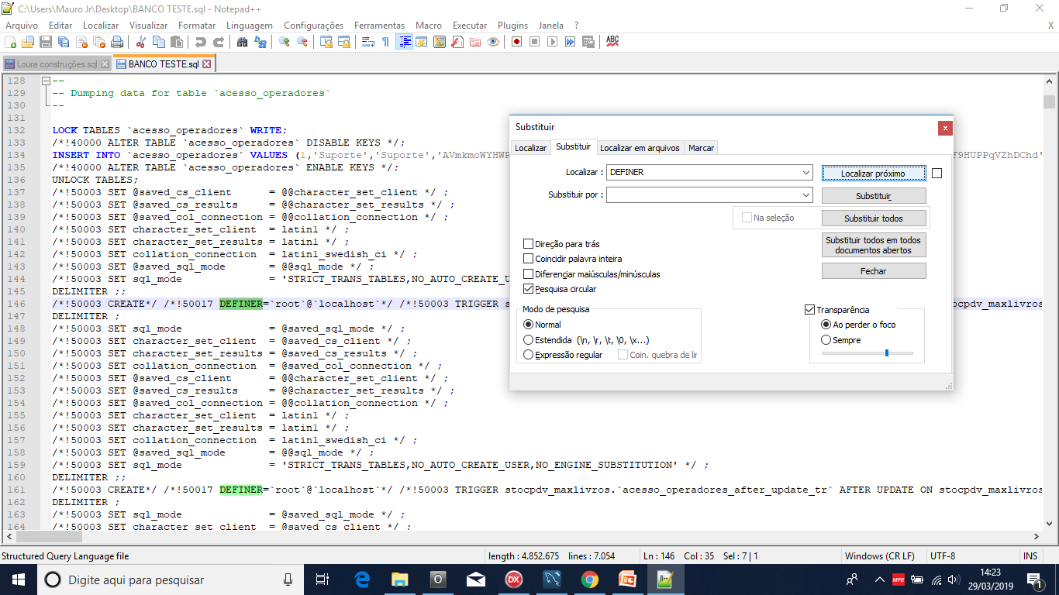
6º PASSO
* Ctrl + F, para localizar os DEFINER, como mostra a imagem acima.

Slide 10
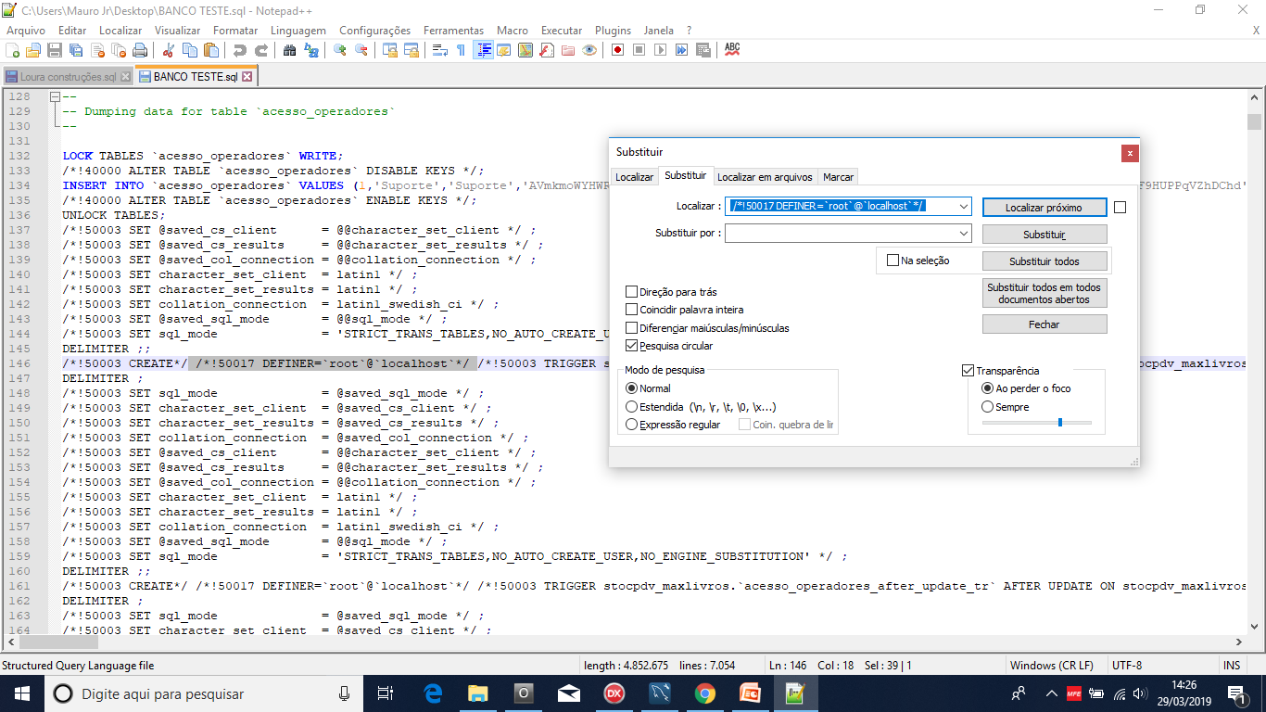
6º PASSO
1
2
* Após localizar o primeiro DEFINER, copie conforme mostre a imagem: (espaço)/*!50017 DEFINER=`root`@`localhost`*/, e cole em LOCALIZAR, como mostra o (ponto 1) , depois clique em substituir todos (ponto 2).

Slide 11
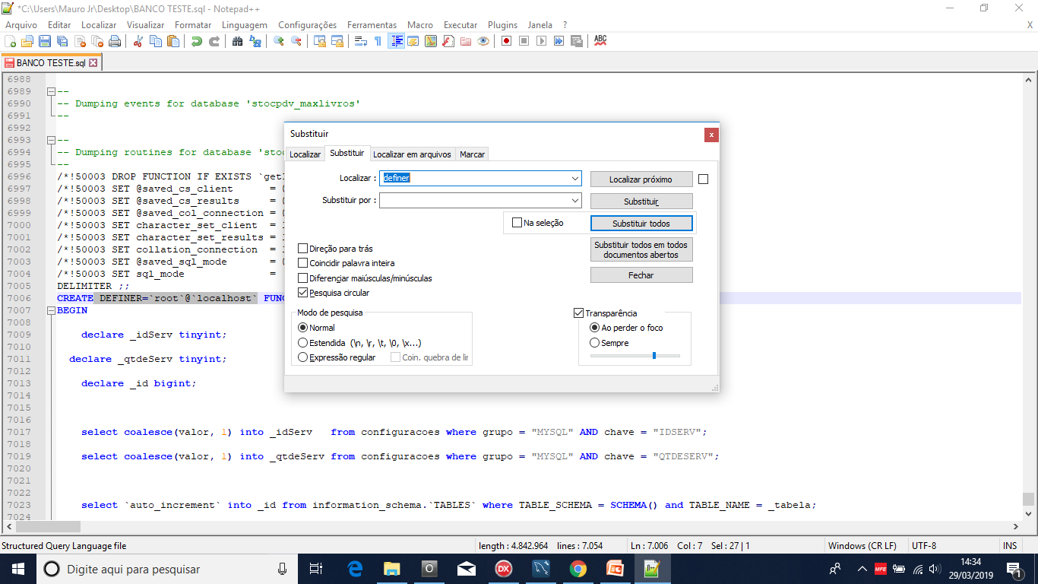
6º PASSO
SALVAR
1 ºApós a substituição do primeiro DEFINER;
2 ºLocalize novamente o DEFINER, conforme mostra a imagem acima:
(espaço)DEFINER=`root`@`localhost`, copie e cole em LOCALIZAR, depois clique em substituir todos conforme feito no passo anterior;
3º Após isso, verifique se o BD ainda posseu DEFINER, caso não, clique em salvar.

Slide 12
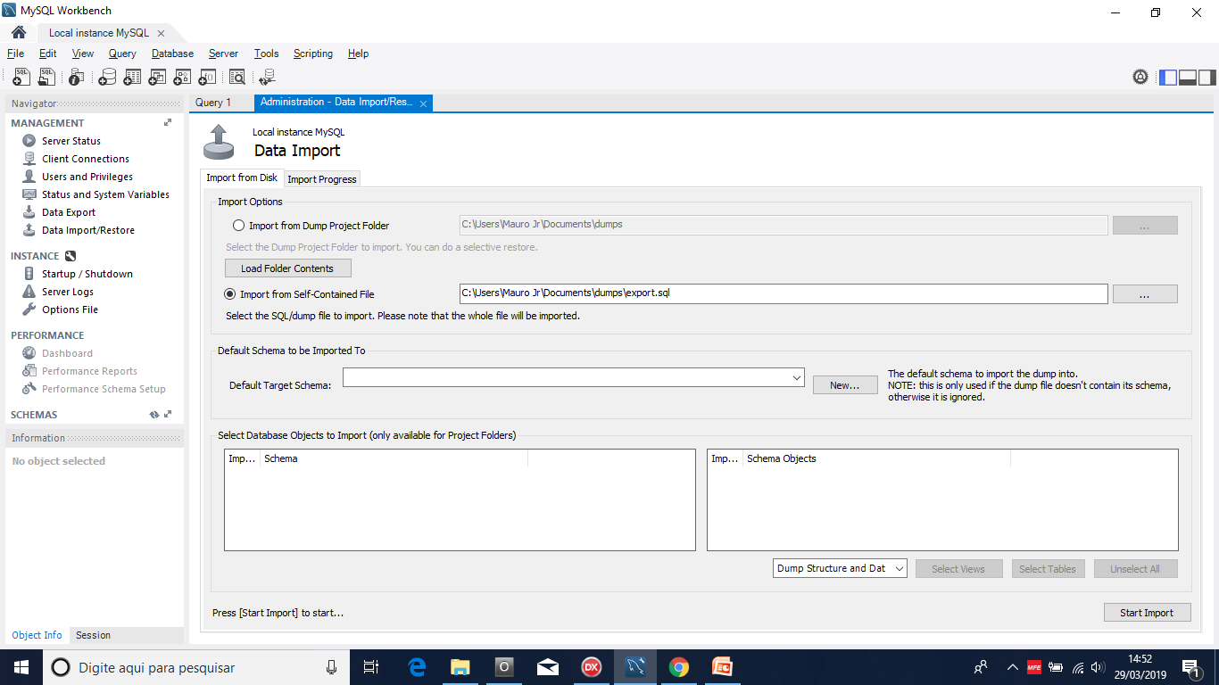
7º PASSO
1
2
3
4
1 Clique em DATA IMPORT/RESTORE; para restaurar o SQL editado;
2 Clique em IMPORT FROM SELF-COUNTAINED FILE, para restaurar o banco na qual foi retira todos os DEFINERS;
3 Localize o arquivo no local onde foi salvo, selecione o mesmo;
4 Clique em START IMPORT.

Slide 13
7º PASSO
Com a pasta do SERV ONLINE, dentro da pasta do sistema SOBRAL SISTEMAS, execute o CMD como administrador, para instalação do serviço de sicronização.
Cd..(para voltar pastas no prompt de comando)
Cole no prompt de comando o caminho da pasta onde está o serviço a ser instalado, depois siga os paços para instalação:
Servmonitor /install

